Slide 1
Señorita Mallo Juárez

Slide 2
HOY VAMOS A:
Usar el vocabulario para la familia.
Hablar sobre tu relacion con tu familia.

Slide 3


¿Quién quiere ser millonario?
La familia

Slide 4
Pregunta 1

Slide 5
¿Cómo se llama el padre de mi padre?
^{A} padre
^{B} madre
^{C} abuelo
^{D} primo

Slide 6
¿Cómo se llama el padre de mi padre?
^{A} padre
^{B} madre
^{C} abuelo
^{D} primo

Slide 7
€100

Slide 8
Pregunta 2

Slide 9
¿Cómo se llama la hermana de mi padre?
^{A} tío
^{B} abuelo
^{C} tía
^{D} abuela

Slide 10
¿Cómo se llama la hermana de mi padre?
^{A} tío
^{B} abuelo
^{C} tía
^{D} abuela

Slide 11
€ 200

Slide 12
Pregunta 3

Slide 13
¿Cómo se llama la madre de mi madre?
^{A} tío
^{B} abuelo
^{C} abuela
^{D} tía

Slide 14
¿Cómo se llama la madre de mi madre?
^{A} tío
^{B} abuelo
^{C} abuela
^{D} tía

Slide 15
€300

Slide 16
Pregunta 4

Slide 17
¿Cómo se llama el hijo de mi abuelo?
^{A} hermano
^{B} madre
^{C} padre
^{D} hermana

Slide 18
¿Cómo se llama el hijo de mi abuelo?
^{A} hermano
^{B} madre
^{C} padre
^{D} hermana

Slide 19
€500

Slide 20
Pregunta 5

Slide 21
¿Cómo se llama el hijo de mi madre?
^{A} hermana
^{B} madre
^{C} tía
^{D} hermano

Slide 22
¿Cómo se llama el hijo de mi madre?
^{A} hermana
^{B} madre
^{C} tía
^{D} hermano

Slide 23
¡Fenomenal !

Slide 24
Lo negativo de mi padre es que es bastante enérgico y estricto. 1 | Tengo suerte porque me llevo genial con mi familia. 2 | Mi hermano y yo tenemos una relación muy problemática. 3 | Cuando era pequeño me llevaba fenomenal con mi hermano mayor. !Era mi ídolo! 4
Mi hermano y yo somos como el perro y el gato. ¡Tan diferentes! 5 | Lo bueno de mi madre es que es muy organizada. Me ayuda con los deberes. 6 | Me llevo bastante mal con mi hermana Rita. Soy muy optimista. Pero Rita es súper pesimista. 7 | Me llevo bien con mi padre porque es bueno y generoso. 8
Mi hermana Rita me pone de los nervios. Odio compartir mi dormitorio. 9 | Me parezco a mi abuelo. Siempre tan tolerante y paciente. 10 | No estoy satisfecho con la relación que tengo con mis padres. Mis padres nunca me escuchan. 11 | En el futuro mi relación con mi padres será mucho mejor. La familia es importante para mí. 12

Slide 25
Fácil
Pichi-pichá
Difícil
Un reto

Slide 26
Lo negativo de mi padre es que es bastante enérgico y estricto. 1 | Tengo suerte porque me llevo genial con mi familia. 2 | Mi hermano y yo tenemos una relación muy problemática. 3 | Cuando era pequeño me llevaba fenomenal con mi hermano mayor. !Era mi ídolo! 4
Mi hermano y yo somos como el perro y el gato. ¡Tan diferentes! 5 | Lo bueno de mi madre es que es muy organizada. Me ayuda con los deberes. 6 | Me llevo bastante mal con mi hermana Rita. Soy muy optimista. Pero Rita es súper pesimista. 7 | Me llevo bien con mi padre porque es bueno y generoso. 8
Mi hermana Rita me pone de los nervios. Odio compartir mi dormitorio. 9 | Me parezco a mi abuelo. Siempre tan tolerante y paciente. 10 | No estoy satisfecho con la relación que tengo con mis padres. Mis padres nunca me escuchan. 11 | En el futuro mi relación con mi padres será mucho mejor. La familia es importante para mí. 12

Slide 27
Lo negativo de mi padre es que es una persona bastante enérgica y estricta. | Tengo suerte porque me llevo genial con mi familia. | Mi hermano y yo tenemos una relación muy problemática. | Cuando era pequeño me llevaba fenomenal con mi hermano mayor. !Era mi ídolo!
Mi hermano y yo somos como el perro y el gato. ¡Tan diferentes! | Lo bueno de mi madre es que es muy organizada. !Que bien! Me ayuda con los deberes. | Me llevo bastante mal con mi hermana Rita. Soy muy optimista. Pero Rita es súper pesimista. | Me llevo bien con mi padre porque es bueno y generoso.
Mi hermana Rita me pone de los nervios. Odio compartir mi dormitorio. | Me parezco a mi abuelo. Siempre tan tolerante y paciente. | No estoy satisfecho con la relación que tengo con mis padres. Mis padres nunca me escuchan. | En el futuro mi relación con mi padres será mucho mejor. La familia es importante para mí.
¿Son estas frases POSITIVAS o NEGATIVAS?

Slide 28
Lo negativo de mi padre es que es bastante enérgico y estricto. 1 | Tengo suerte porque me llevo genial con mi familia. 2 | Mi hermano y yo tenemos una relación muy problemática. 3 | Cuando era pequeño me llevaba fenomenal con mi hermano mayor. !Era mi ídolo! 4
Mi hermano y yo somos como el perro y el gato. ¡Tan diferentes! 5 | Lo bueno de mi madre es que es muy organizada. Me ayuda con los deberes. 6 | Me llevo bastante mal con mi hermana Rita. Soy muy optimista. Pero Rita es súper pesimista. 7 | Me llevo bien con mi padre porque es bueno y generoso. 8
Mi hermana Rita me pone de los nervios. Odio compartir mi dormitorio. 9 | Me parezco a mi abuelo. Siempre tan tolerante y paciente. 10 | No estoy satisfecho con la relación que tengo con mis padres. Mis padres nunca me escuchan. 11 | En el futuro mi relación con mi padres será mucho mejor. La familia es importante para mí. 12

Slide 29
Frases positivas
Tengo suerte porque me llevo genial con mi familia. 2
I´m lucky because I get along great with my family.
Lo bueno de mi madre es que es muy organizada.
Me ayuda con los deberes. 6
The good thing about my mum is that she is very organized.
Me parezco a mi abuelo. Siempre tan tolerante y paciente. 10
I´m like my grandfather. Always so tolerant and patient.
Notes:
Now work through each question and possible answers, getting them to note their responses.

Slide 30


Frases positivas
PASADO
Cuando era pequeño me llevaba fenomenal con mi hermano mayor. !Era mi ídolo! 4
When I was younger I got along great with my older brother.
He was my idol!
.
Me llevo bien con mi padre porque es bueno y generoso. 8
I get along well with my dad because he is nice and generous
En el futuro mi relación con mi padres será mucho mejor.
La familia es importante para mí. 12
FUTURO
In the future my relationship with my parents with be much better.
Family is important for me.
Notes:
Now work through each question and possible answers, getting them to note their responses.

Slide 31
PASADO
Cuando era pequeño me llevaba fenomenal con mi hermano mayor. !Era mi ídolo! 4
When I was younger I got along great with my older brother.
He was my idol!
.
Me llevo bien con mi padre porque es bueno y generoso. 8
I get along well with my dad because he is nice and generous
En el futuro mi relación con mis padres será mucho mejor.
La familia es importante para mí. 12
FUTURO
In the future my relationship with my parents with be much better.
Family is important for me.
Notes:
Now work through each question and possible answers, getting them to note their responses.

Slide 32
Frases NEGATIVAS
Lo negativo de mi padre es que es bastante enérgico y estricto. 1
The negative thing about my dad is that he´s quite
firm and strict.
Mi hermano y yo somos como el perro y el gato. ¡Tan diferentes! 5
My brother and I fight like cats and dogs. We´re so different!
Mi hermana Rita me pone de los nervios.
Odio compartir mi dormitorio. 9
My sister Rita gets on my nerves. I hate sharing my bedroom.
Notes:
Now work through each question and possible answers, getting them to note their responses.

Slide 33
Frases NEGATIVAS
Mi hermano y yo tenemos una relación muy problemática. 3
My brother and I have a very problematic relationship.
Me llevo bastante mal con mi hermana Rita. Soy muy optimista.
Pero Rita es súper pesimista. 7
I don´t get along with my sister Rita. I´m very optimistic.
But Rita is very pessimistic.
No estoy satisfecho con la relación que tengo con mis padres.
Mis padres nunca me escuchan. 11
I´m not satisfied with the relationship with my parents.
They never listen to me.
Notes:
Now work through each question and possible answers, getting them to note their responses.

Slide 34
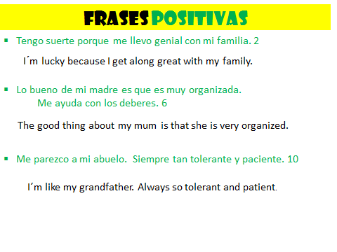
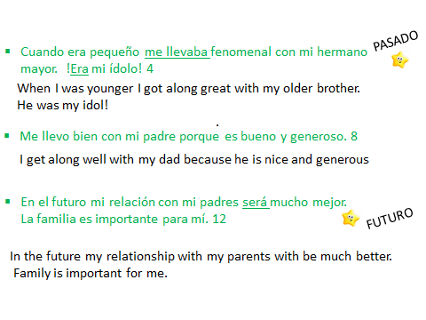

Slide 35
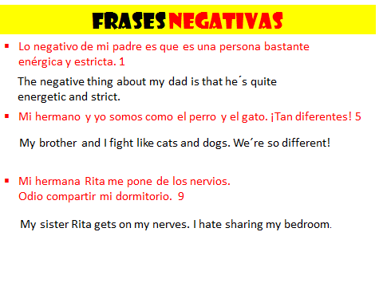
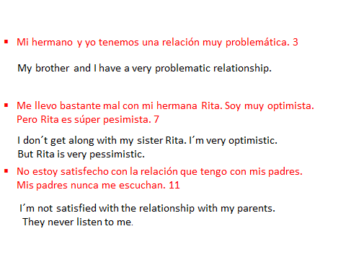

Slide 36




¿Cómo te llevas con tu familia?
En general…
En mi opinión…
Desde mi punto de vista….
Un poco a little
Bastante quite
Muy very
padre (s)
madre
hermano/a (s)
padrastro (stepfather)
madrastra (stepmother)
hermanastro/a (s) (stepbrother/sister)
es que es (son)
Justo/a fair
Estricto strict
Simpático friendly
Paciente patient
Tímido shy
Organizado organized
Antipático unfriendly
Bueno nice
Moderno modern
Anticuado oldfashion
Enérgico firm
Lo bueno de mi (s)
Lo malo de mi
Lo positivo de mi
Lo negativo de mi
Lo mejor de mi (best)
Lo peor de mi (worst)
Cuando era pequeño me llevaba…. When I was younger I got along….
En el futuro mi relación con mi padres será mucho mejor In the future…
---me pone de los nervios gets on my nerves
Nos llevamos como el perro y el gato. We fight like cat and dog
Compartimos muchos intereses. We share a lot of interests
Compartimos dormitorio. We share our bedroom
Tenemos una relación armoniosa/problemática.
Me parezco a mi…I´m like my
Me llevo mal/bien/fatal con mi… I (don´t) get along…with
pero but
Además also
Sin embargo However
Extensión

Slide 37
EJEMPLO
En general lo bueno de mi hermana mayor es que es bastante buena y moderna. Además me llevo bastante bien con mi hermana porque compartimos habitación y secretos.
Cuando era pequeña me llevaba fatal con mi hermana.
Desde mi punto de vista no tenemos una relación problemática. Lo peor de mi hermana es que no es muy organizada y a veces nos llevamos como el perro y el gato.
Pero en el futuro creo que será mejor, muchísimo mejor.

Slide 38
TRABAJO EN GRUPOS
Crea una mini conversación sobre la relación con tu familia
Tú Tu madre Tu padre Tu hermano
Tu abuelo Tu abuela Tu hermana

Slide 39
8

Slide 40
7

Slide 41
6

Slide 42
5

Slide 43
4

Slide 44
3

Slide 45


Slide 47
CÁMARA

Slide 48
LUCES

Slide 49
ACCIÓN

Slide 50
¿Cómo te llevas con tu familia?

Slide 51

Vamos a evaluar…

Slide 52

Punto fuerte
Volumen: Alto y Claro
Creatividad
Originalidad
Los disfraces
La memoria
Concentración
Pronunciación
Dramatización
Comunicación
Organización

Slide 53

Punto a mejorar
Volumen:
No muy alto
No muy claro
Creatividad
Originalidad
Participación
Los disfraces
Sentido del humor
La memoria
Pronunciación
Concentración
Dramatización
Comunicación
Organización

Slide 54
HOY HEMOS:
Usado el vocabulario para la familia.
Hablado sobre tu relación con tu familia.

Slide 55
Adjetivos descripción de personas
Descripción exterior/física |  |  | Descripción interior/carácter
alto | guapo | gordo | alegre | valiente | nervioso
bajo | feo | flaco | triste | cobarde | tranquilo
pequeño | mayor | calvo | generoso | inteligente | listo
grande | joven | peludo | tacaño/ egoísta | tonto | bobo
moreno | ágil | castaño | simpático | superficial | tímido
rubio | torpe | pelirrojo | antipático | profundo | sociable
flaco | enfermo | sucio | divertido | pesimista | activo
fuerte | sano | limpio | aburrido | optimista | vago

Slide 56
Descripción de personas
¿Quién es? | ¿Cómo es? | ¿Qué lleva? | ¿Qué está haciendo?
SER + NOMBRE para identificar: “Juan es mi amigo” | SER + ADJETIVO para describir cualidades permanentes en la persona: “María es alta” | LLEVAR(puesto) TENER “Ana lleva gafas de sol” “Pedro tiene bigote” | ESTAR + GERUNDIO (perífrasis) “María está cantando”
Vocabulario: profesiones, familia y nacionalidades | Adjetivos descripción física y de carácter. | Vocabulario relacionado con la ropa

Slide 57
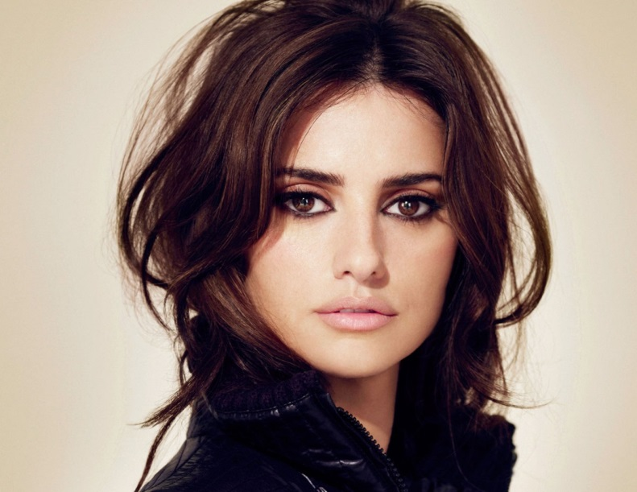
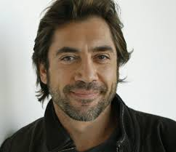
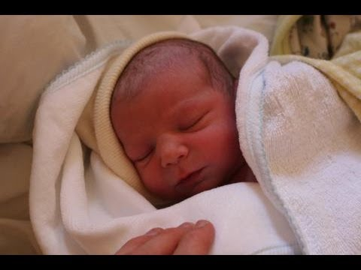
¿Quién es?
Ella es Penélope Cruz, una actriz y modelo española. Está casada con Javier Bardem, otro famoso actor español.
Hola soy Penélope!
Penélope es mi mujer y es la mujer de mis sueños.
Hola soy protagonista de muchas películas españolas!
Yo no como animales; soy vegetariana.
Yo soy la hija pequeña. Penélope es mi mamá y Javier, mi papá.

Slide 58
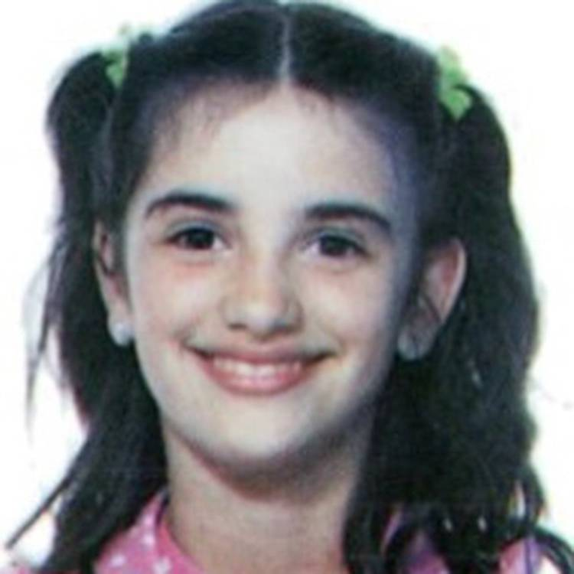

Slide 59


Slide 60
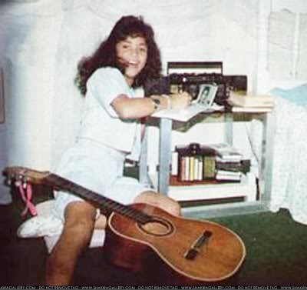

Slide 61
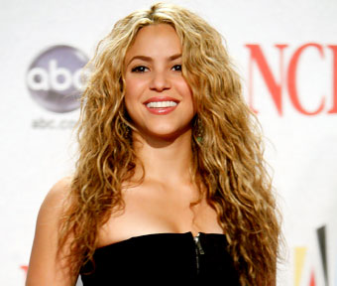

Slide 62
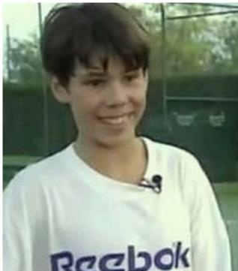

Slide 63
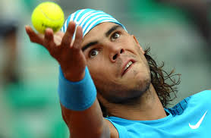

Slide 64
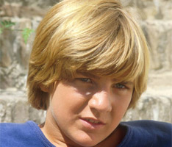

Slide 65
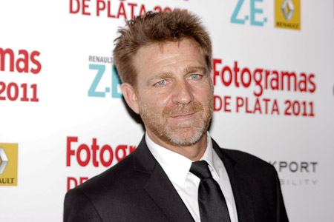

Slide 66
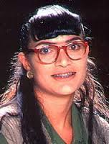

Slide 67
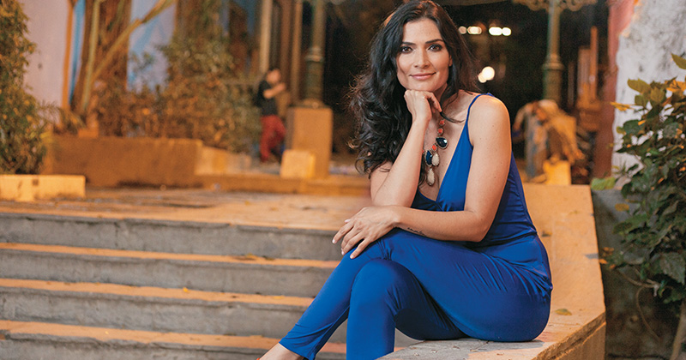

Slide 68
Estar + Gerundio
El Gerundio es una forma no personal del verbo. Las formas no personales del verbo son tres:
Infinitivo | Gerundio | Participio
COMPRAR | COMPRANDO | COMPRADO
BEBER | BEBIENDO | BEBIDO
VIVIR | VIVIENDO | VIVIDO
Con las formas no personales del verbo creamos las perífrasis. La perífrasis es la unión de dos verbos, el verbo auxiliar, conjugado y el otro verbo, en forma no personal. Por ejemplo:
“¿Puedes borrar?” Es una perífrasis de infinitivo: unimos el verbo auxiliar PODER (conjugado en segunda persona singular) a otro verbo en forma no personal de infinitivo BORRAR. ESTAR + GERUNDIO es una perífrasis, unión del verbo Estar + verbo en Gerundio.
Notes:
Con las formas no personales del verbo creamos lo que se llaman perífrasis:
La perífrasis es la unión de dos verbos, el verbo auxiliar, que va conjugado, y el otro verbo conjugado. Por ejemplo:
“¿Puedes borrar? Es una perífrasis de infinitivo: Unimos el verbo auxiliar PODER a otro verbo BORRAR.

Slide 69
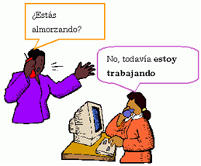
Estar + Gerundio
  Esta perífrasis se usa para indicar lo que hacemos en el mismo momento en que hablamos.

Slide 70
Estar + Gerundio
Los verbos pueden ser irregulares en las formas no personales de gerundio. Ejemplo de verbos irregulares en gerundio:
1.Los verbos terminados en –ir con una E o una O en la raíz, cambian esas vocales en i y u respectivamente. Ejemplos:
2.Cuando la raíz termina en vocal, la i de la terminación IENDO se cambia por una y. Ejemplos:
Pedir | Pidiendo
Venir | Viniendo
Mentir | Mintiendo
Decir | Diciendo
Sentir | Sintiendo
Preferir | Prefiriendo
Repetir | Repitiendo
Dormir | Durmiendo
leer | leyendo
creer | creyendo
traer | trayendo
oír | oyendo
ir | yendo

Slide 71
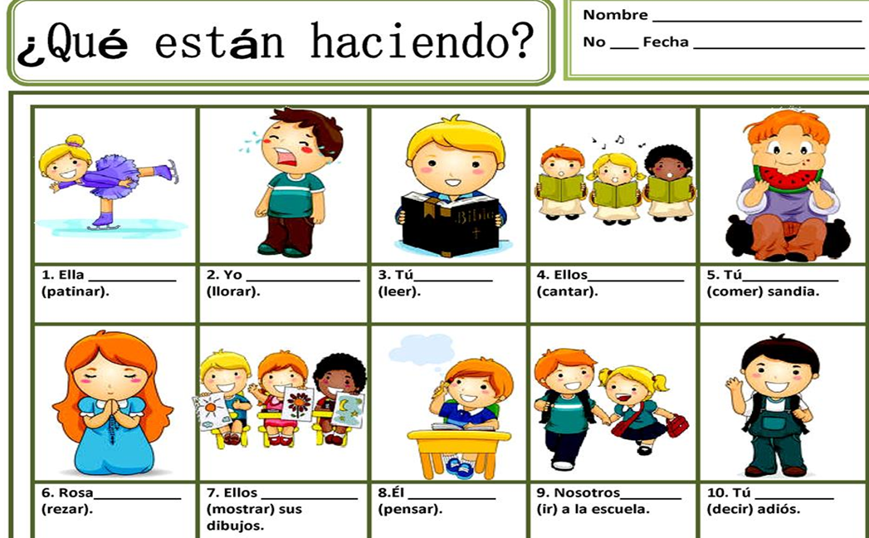

Slide 72
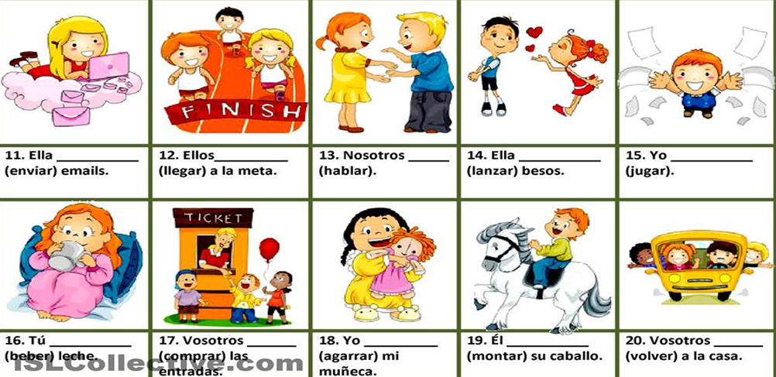

Slide 73
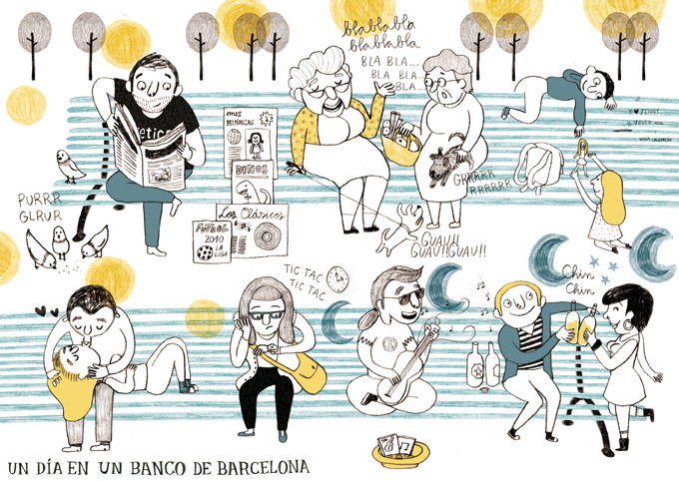
Ahora te toca a ti:
¿Qué están haciendo las personas sentadas en el banco?
Notes:
¿Qué están haciendo las personas sentadas en el banco?

